Slide 1
Aula 02 | Escalabilidade

Slide 2
O que vamos aprender?
Aula 02 | Escalabilidade
Escala vertical
Escala horizontal
Como escalar dinamicamente
Balanceamento de carga
Conclusão e reflexão

Slide 3







O que é escalabilidade?
Aula 02 | Escalabilidade
Resumindo...
Capacidade de um sistema suportar um aumento de carga total quando os recursos assim requisitam.
OU
Processador
Memória

Slide 4
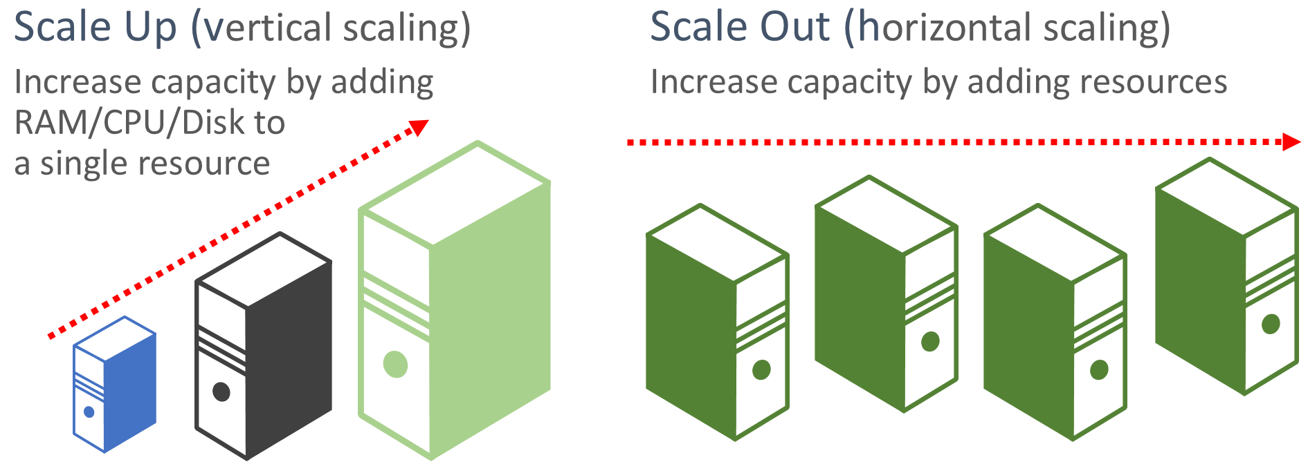
Tipos de escalabilidade
Aula 02 | Escalabilidade
Vamos começar!
Existem dois tipos de escalabilidades.

Slide 5

Escala Vertical (Scale Up/Down)
Aula 02 | Escalabilidade
Resumindo...
A escala vertical é usada quando você precisa reagir rapidamente para consertar um problema de desempenho que não pode ser resolvido usando técnicas clássicas de otimização do banco de dados.

Slide 6
Escala horizontal (Scale Out/In)
Aula 02 | Escalabilidade
Resumindo...
Escalar horizontalmente ou expandir, é quando não conseguimos obter recursos suficientes para as cargas de trabalho, mesmo operando nos níveis de desempenho mais altos.

Slide 7
Escalar dinamicamente
Aula 02 | Escalabilidade
Resumindo...
Facilita a sobrecarga de gerenciamento reduzindo a necessidade de os operadores do sistema tomarem decisões sobre a adição ou remoção de recursos ou a verificação do desempenho do sistema constantemente.

Slide 8
Balanceamento de carga
Aula 02 | Escalabilidade
Resumindo...
É a distribuição de cargas de trabalho em vários recursos de computação. O balanceamento de carga visa otimizar o uso de recursos, maximizar a taxa de transferência, minimizar o tempo de resposta e evitar sobrecarregar qualquer recurso único.

Slide 9
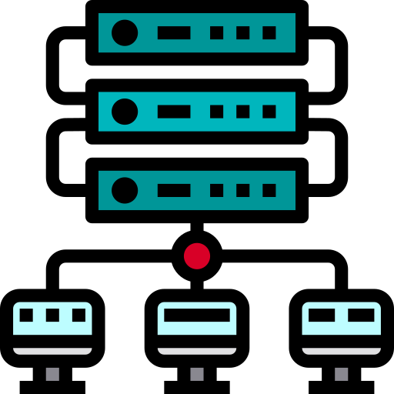
Conclusão e reflexão
Aula 02 | Escalabilidade
O que é Escalabilidade.
Escala vertical.
Escala horizontal.
Escala dinâmica.
Balanceamento de carga.
Processador
OU
Memória

Slide 10
Obrigado!

